Slide 2
第三章 相互作用——力
第13讲 共点力的平衡

Slide 3
基础考点过关练
限时10分钟
CD
1.考点1、2 （多选题）下列关于共点力的平衡与平衡条件的说法正确的是( ).
A.如果物体的运动速度为0，则物体必处于平衡状态
B.如果物体的运动速度大小不变，则物体必处于平衡状态
C.如果物体处于平衡状态，则将物体受到的力沿任意方向进行合成，合力都必为0
D.如果物体受到三个共点力的作用而处于平衡状态，则任意两个力的合力与第三个力
大小相等、方向相反

Slide 4
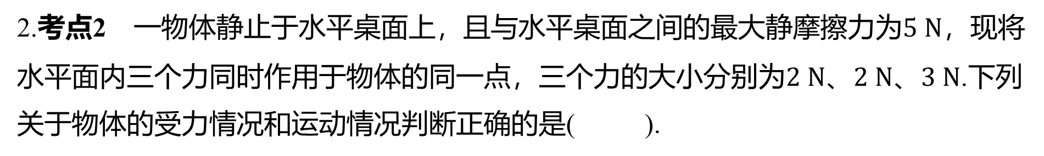
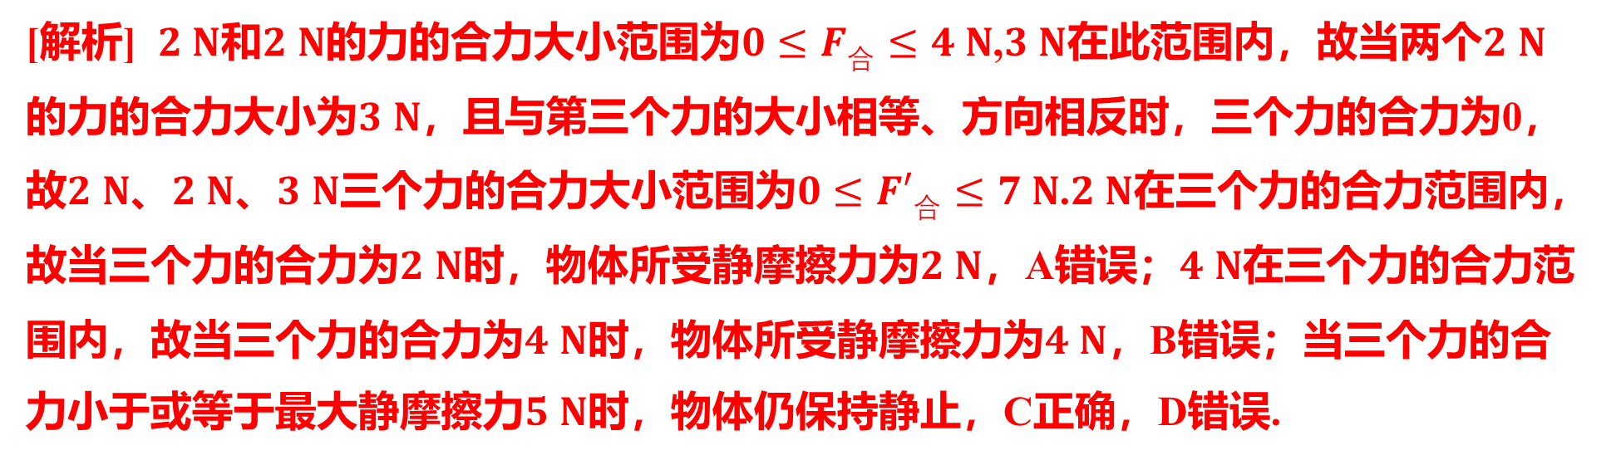
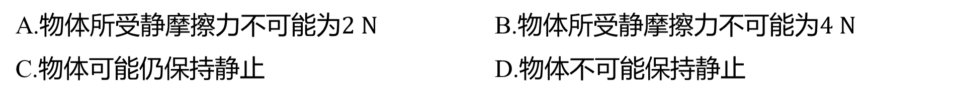
2.考点2 一物体静止于水平桌面上，且与水平桌面之间的最大静摩擦力为$5 N$ ，现将
水平面内三个力同时作用于物体的同一点，三个力的大小分别为$2 N$、$2 N$、$3 N$ .下列
关于物体的受力情况和运动情况判断正确的是( ).
C
A.物体所受静摩擦力不可能为$2 N$ B.物体所受静摩擦力不可能为$4 N$
C.物体可能仍保持静止 D.物体不可能保持静止
[解析] $2 N$和$2 N$的力的合力大小范围为$0≤F_{合}≤4 N$,$3 N$在此范围内，故当两个$2 N$
的力的合力大小为$3 N$ ，且与第三个力的大小相等、方向相反时，三个力的合力为0，
故$2 N$、$2 N$、$3 N$三个力的合力大小范围为$0≤F′_{合}≤7 N$.$2 N$ 在三个力的合力范围内，
故当三个力的合力为$2 N$时，物体所受静摩擦力为$2 N$，A错误；$4 N$ 在三个力的合力范
围内，故当三个力的合力为$4 N$时，物体所受静摩擦力为$4 N$ ，B错误；当三个力的合
力小于或等于最大静摩擦力$5 N$ 时，物体仍保持静止，C正确，D错误.

Slide 5
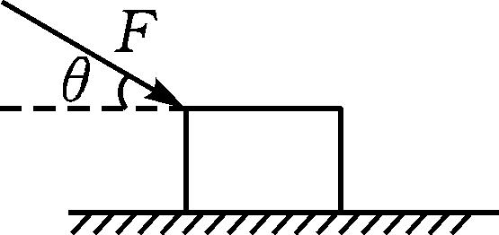
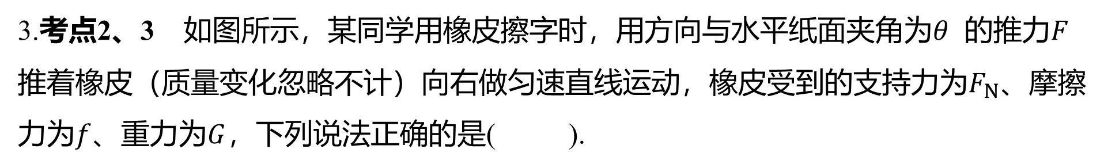
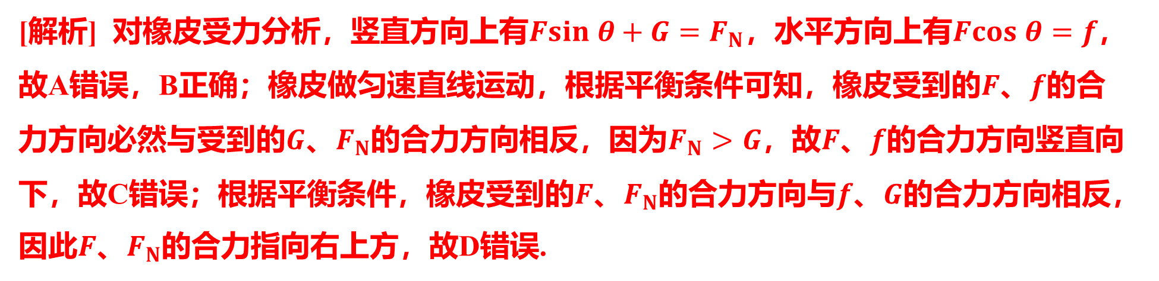
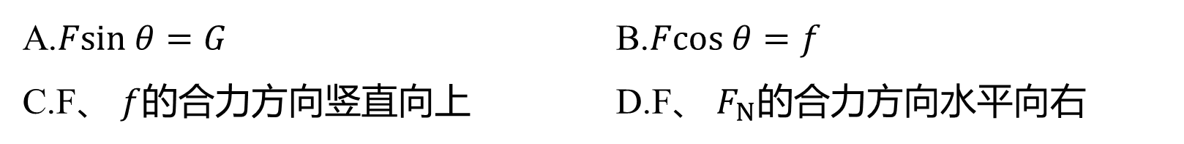
3.考点2、3 如图所示，某同学用橡皮擦字时，用方向与水平纸面夹角为$θ$ 的推力$F$
推着橡皮（质量变化忽略不计）向右做匀速直线运动，橡皮受到的支持力为$F_{N}$ 、摩擦
力为$f$、重力为$G$ ，下列说法正确的是( ).
B
A.$Fsin θ=G$ B.$Fcos θ=f$
C.F、$f$的合力方向竖直向上 D.F、$F_{N}$ 的合力方向水平向右
[解析] 对橡皮受力分析，竖直方向上有$Fsin θ+G=F_{N}$，水平方向上有$Fcos θ=f$ ，
故A错误，B正确；橡皮做匀速直线运动，根据平衡条件可知，橡皮受到的$F$、$f$ 的合
力方向必然与受到的$G$、$F_{N}$的合力方向相反，因为$F_{N}>G$，故$F$、$f$ 的合力方向竖直向
下，故C错误；根据平衡条件，橡皮受到的$F$、$F_{N}$的合力方向与$f$、$G$ 的合力方向相反，
因此$F$、$F_{N}$ 的合力指向右上方，故D错误.

Slide 6
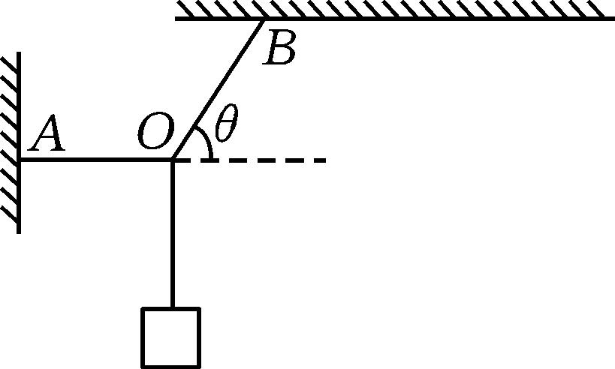
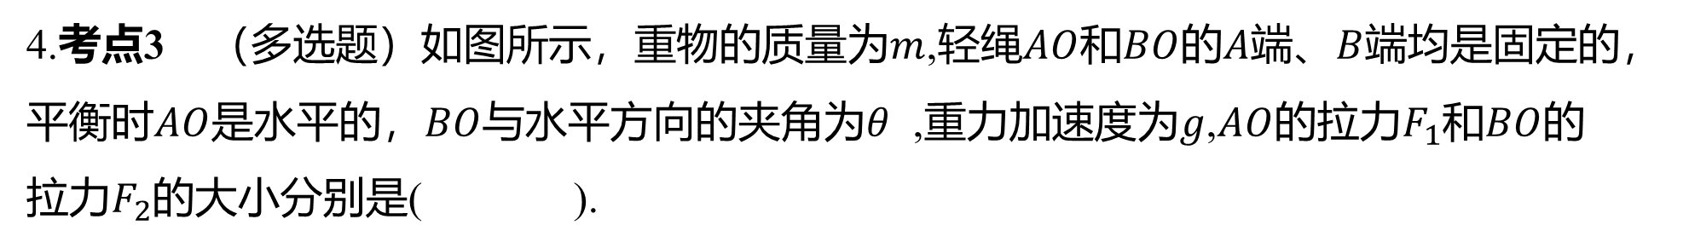
4.考点3 （多选题）如图所示，重物的质量为$m$,轻绳$AO$和$BO$的$A$端、$B$ 端均是固定的，
平衡时$AO$是水平的，$BO$与水平方向的夹角为$θ$ ,重力加速度为$g$,$AO$的拉力$F_{1}$和$BO$ 的
拉力$F_{2}$ 的大小分别是( ).
BD
A.$F_{1}=mgcos θ$ B.$F_{1}=\frac{mg}{tan θ}$ C.$F_{2}=mgsin θ$ D.$F_{2}=\frac{mg}{sin θ}$

Slide 7
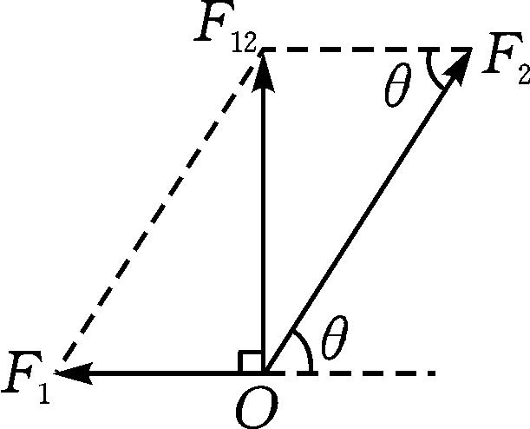
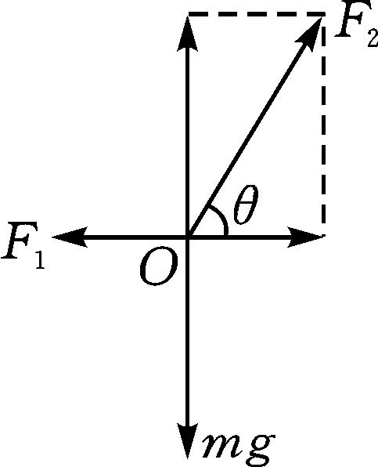
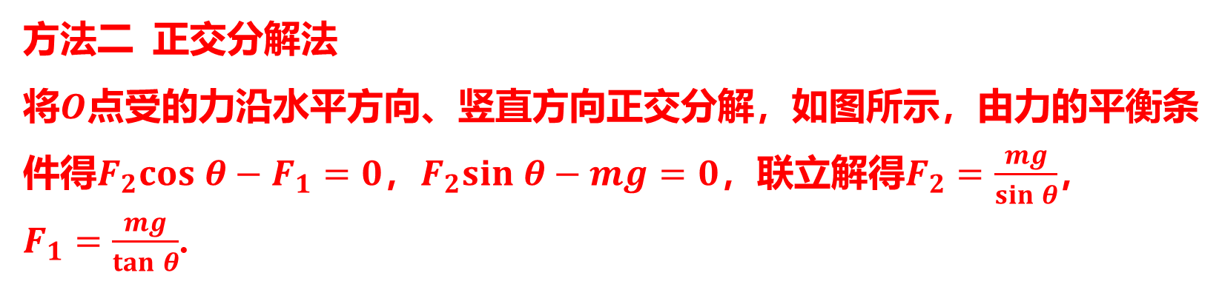
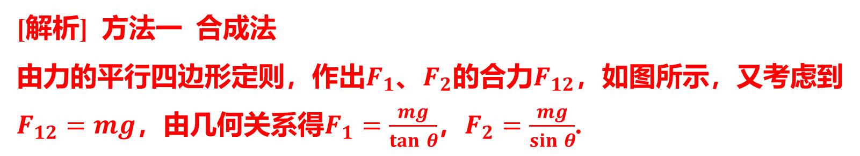
[解析] 方法一 合成法
由力的平行四边形定则，作出$F_{1}$、$F_{2}$的合力$F_{12}$ ，如图所示，又考虑到
$F_{12}=mg$，由几何关系得$F_{1}=\frac{mg}{tan θ}$，$F_{2}=\frac{mg}{sin θ}$ .
方法二 正交分解法
将$O$ 点受的力沿水平方向、竖直方向正交分解，如图所示，由力的平衡条
件得$F_{2}cos θ−F_{1}=0$，$F_{2}sin θ−mg=0$，联立解得$F_{2}=\frac{mg}{sin θ}$ ，
$F_{1}=\frac{mg}{tan θ}$ .
（也可以用效果分解法求解，同学们可以试一试.）

Slide 8
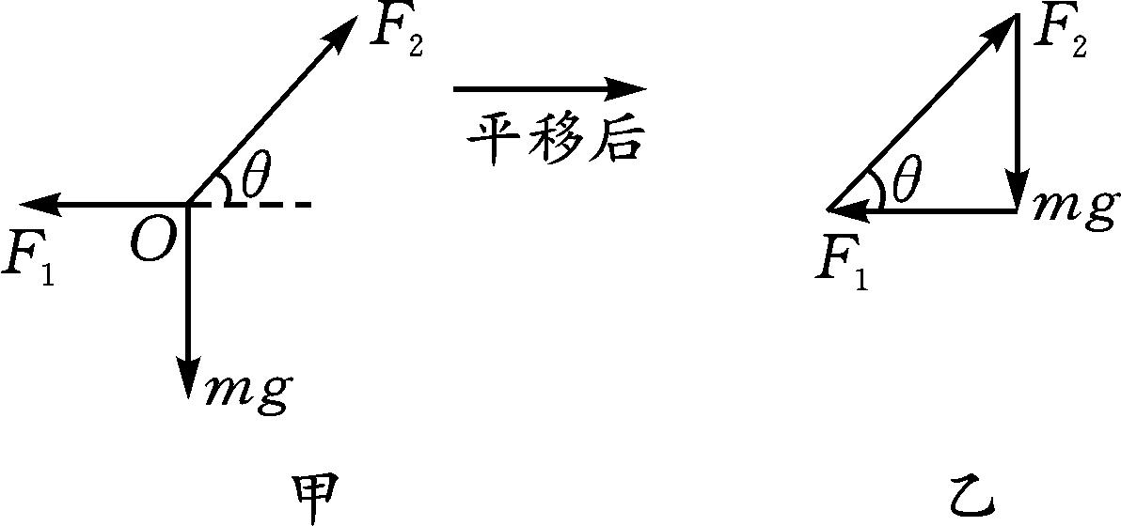
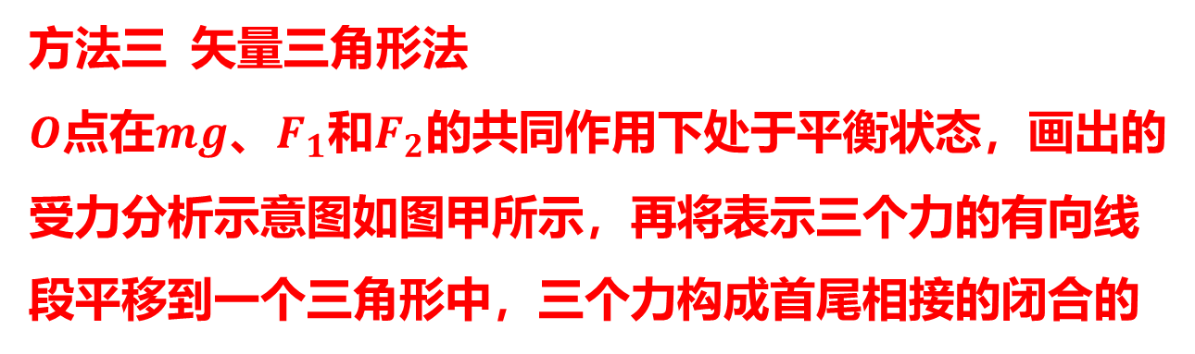
方法三 矢量三角形法
$O$点在$mg$、$F_{1}$和$F_{2}$ 的共同作用下处于平衡状态，画出的
受力分析示意图如图甲所示，再将表示三个力的有向线
段平移到一个三角形中，三个力构成首尾相接的闭合的
三角形，如图乙所示，则由几何关系可知$F_{1}=\frac{mg}{tan θ}$，$F_{2}=\frac{mg}{sin θ}$ .
综上所述，B、D正确.

Slide 9
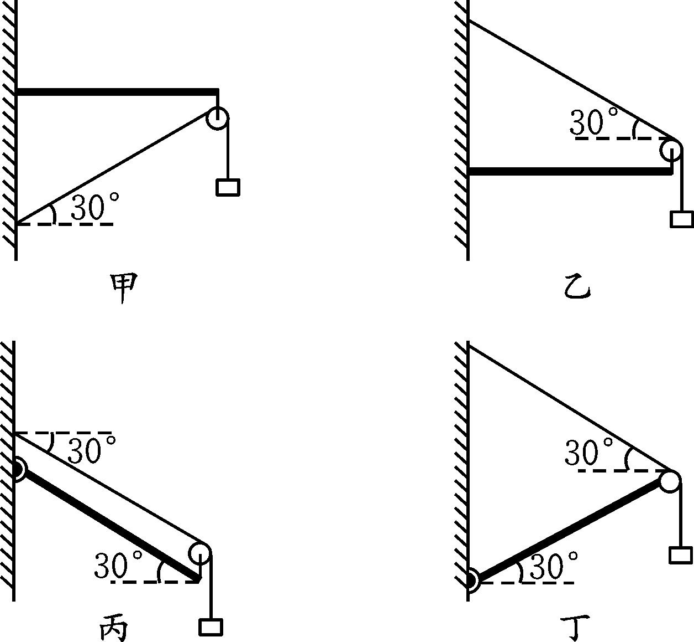
能力考点提升练
限时20分钟
1.考点4 四个相同的物块用轻绳系住，绕过光滑的轻质
滑轮，并将绳子另一端系在墙壁上.甲、乙两图中两杆固
定在墙壁上，丙、丁两图中两杆带有铰链并固定于墙壁
上.轻杆与轻绳和水平方向的夹角如图所示.四幅图中，
物块能够保持静止且杆的作用力相同的是( ).
D
A.甲和乙 B.乙和丙 C.甲和丁 D.乙和丁

Slide 10
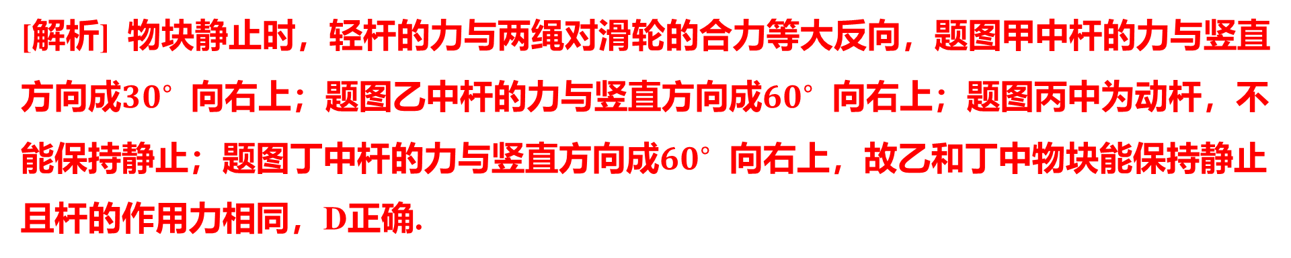
[解析] 物块静止时，轻杆的力与两绳对滑轮的合力等大反向，题图甲中杆的力与竖直
方向成${30}^{∘}$ 向右上；题图乙中杆的力与竖直方向成${60}^{∘}$ 向右上；题图丙中为动杆，不
能保持静止；题图丁中杆的力与竖直方向成${60}^{∘}$ 向右上，故乙和丁中物块能保持静止
且杆的作用力相同，D正确.

Slide 11
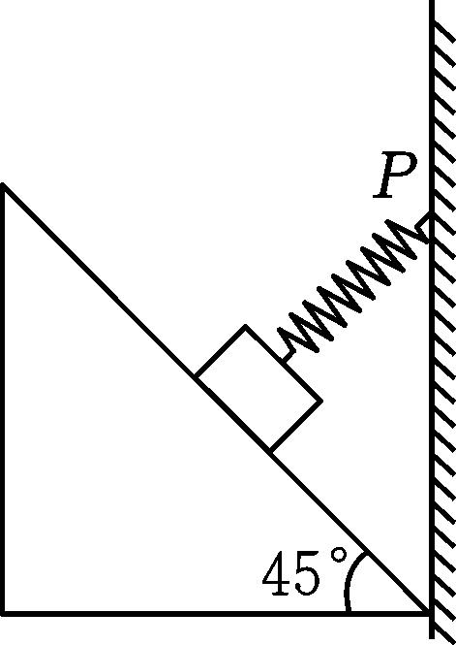
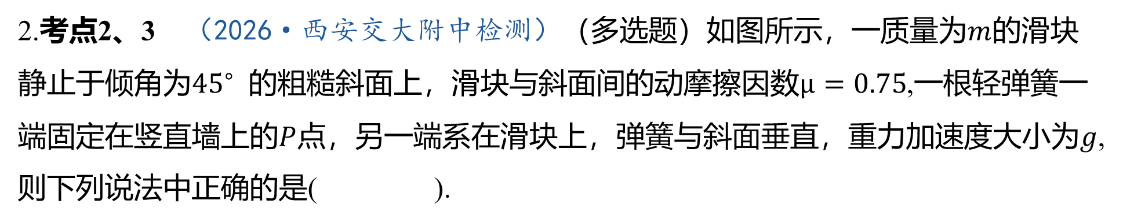
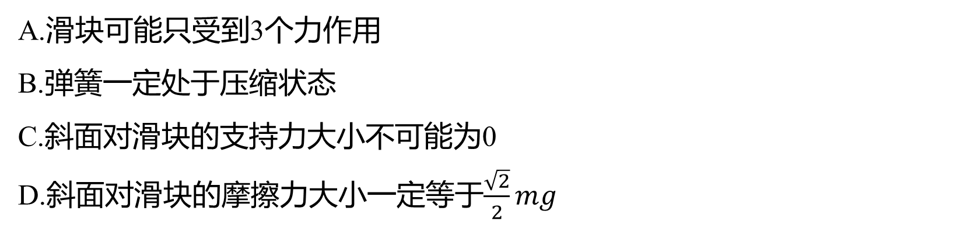
2.考点2、3 （2026·西安交大附中检测）（多选题）如图所示，一质量为$m$ 的滑块
静止于倾角为${45}^{∘}$ 的粗糙斜面上，滑块与斜面间的动摩擦因数$μ=0.75$ ,一根轻弹簧一
端固定在竖直墙上的$P$点，另一端系在滑块上，弹簧与斜面垂直，重力加速度大小为$g$ ,
则下列说法中正确的是( ).
BCD
A.滑块可能只受到3个力作用
B.弹簧一定处于压缩状态
C.斜面对滑块的支持力大小不可能为0
D.斜面对滑块的摩擦力大小一定等于$\frac{\sqrt{2}}{2}mg$

Slide 12
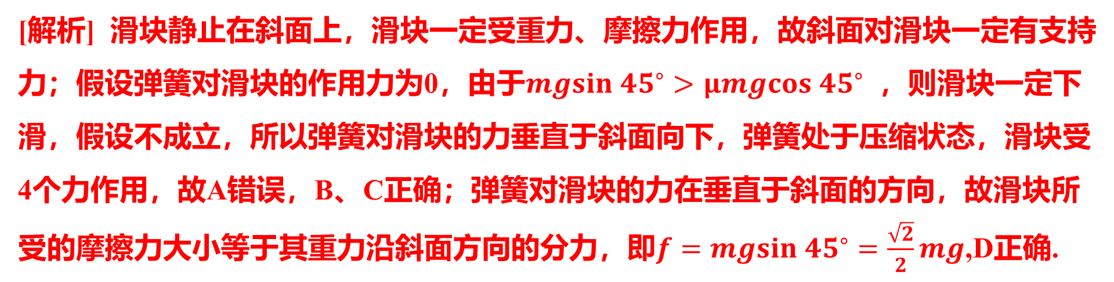
[解析] 滑块静止在斜面上，滑块一定受重力、摩擦力作用，故斜面对滑块一定有支持
力；假设弹簧对滑块的作用力为0，由于$mgsin {45}^{∘}>μmgcos {45}^{∘}$ ，则滑块一定下
滑，假设不成立，所以弹簧对滑块的力垂直于斜面向下，弹簧处于压缩状态，滑块受
4个力作用，故A错误，B、C正确；弹簧对滑块的力在垂直于斜面的方向，故滑块所
受的摩擦力大小等于其重力沿斜面方向的分力，即$f=mgsin {45}^{∘}=\frac{\sqrt{2}}{2}mg$ ,D正确.

Slide 13
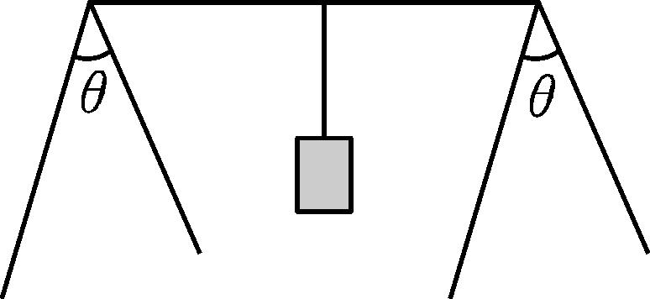
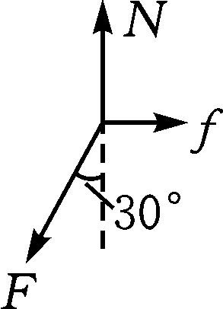
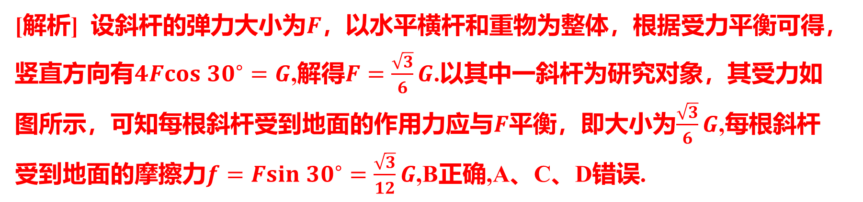
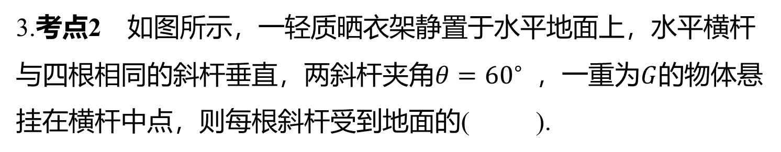
3.考点2 如图所示，一轻质晒衣架静置于水平地面上，水平横杆
与四根相同的斜杆垂直，两斜杆夹角$θ={60}^{∘}$ ，一重为$G$ 的物体悬
挂在横杆中点，则每根斜杆受到地面的( ).
B
A.作用力为$\frac{\sqrt{3}}{3}G$ B.作用力为$\frac{\sqrt{3}}{6}G$ C.摩擦力为$\frac{\sqrt{3}}{4}G$ D.摩擦力为$\frac{\sqrt{3}}{8}G$
[解析] 设斜杆的弹力大小为$F$ ，以水平横杆和重物为整体，根据受力平衡可得，
竖直方向有$4Fcos {30}^{∘}=G$,解得$F=\frac{\sqrt{3}}{6}G$ .以其中一斜杆为研究对象，其受力如
图所示，可知每根斜杆受到地面的作用力应与$F$平衡，即大小为$\frac{\sqrt{3}}{6}G$ ,每根斜杆
受到地面的摩擦力$f=Fsin {30}^{∘}=\frac{\sqrt{3}}{12}G$ ,B正确,A、C、D错误.

Slide 14
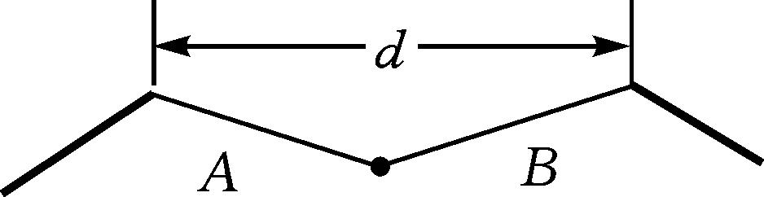
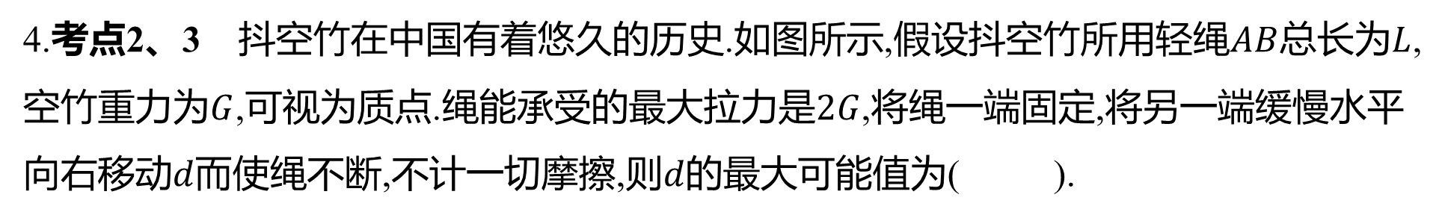
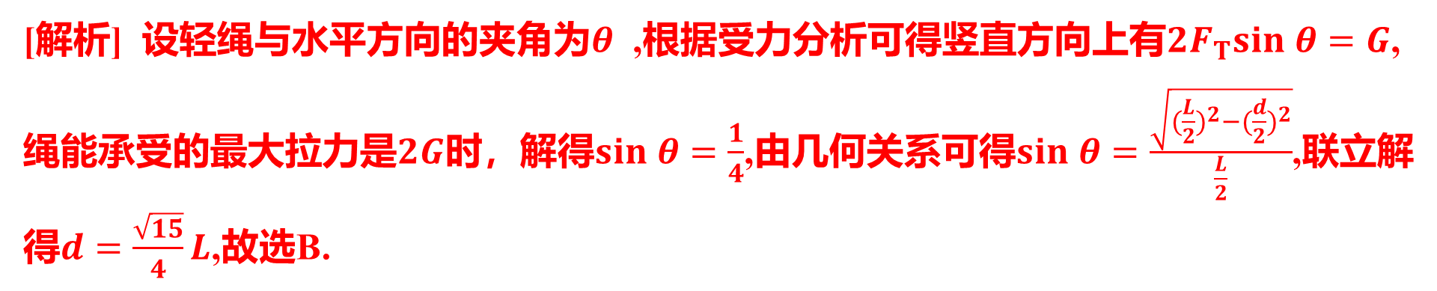
4.考点2、3 抖空竹在中国有着悠久的历史.如图所示,假设抖空竹所用轻绳$AB$总长为$L$ ,
空竹重力为$G$,可视为质点.绳能承受的最大拉力是$2G$ ,将绳一端固定,将另一端缓慢水平
向右移动$d$而使绳不断,不计一切摩擦,则$d$ 的最大可能值为( ).
B
A.$\sqrt{3}L$ B.$\frac{\sqrt{15}}{4}L$ C.$\frac{\sqrt{3}}{2}L$ D.$\frac{\sqrt{15}}{2}L$
[解析] 设轻绳与水平方向的夹角为$θ$ ,根据受力分析可得竖直方向上有$2F_{T}sin θ=G$ ,
绳能承受的最大拉力是$2G$时，解得$sin θ=\frac{1}{4}$,由几何关系可得$sin θ=\frac{\sqrt{{(\frac{L}{2})}^{2}−{(\frac{d}{2})}^{2}}}{\frac{L}{2}}$ ,联立解
得$d=\frac{\sqrt{15}}{4}L$ ,故选B.

Slide 15
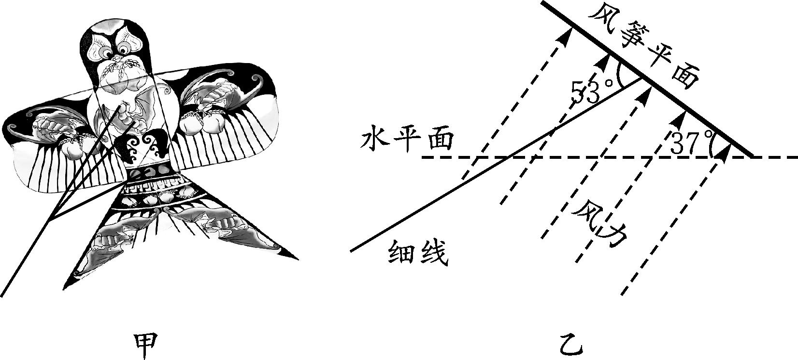
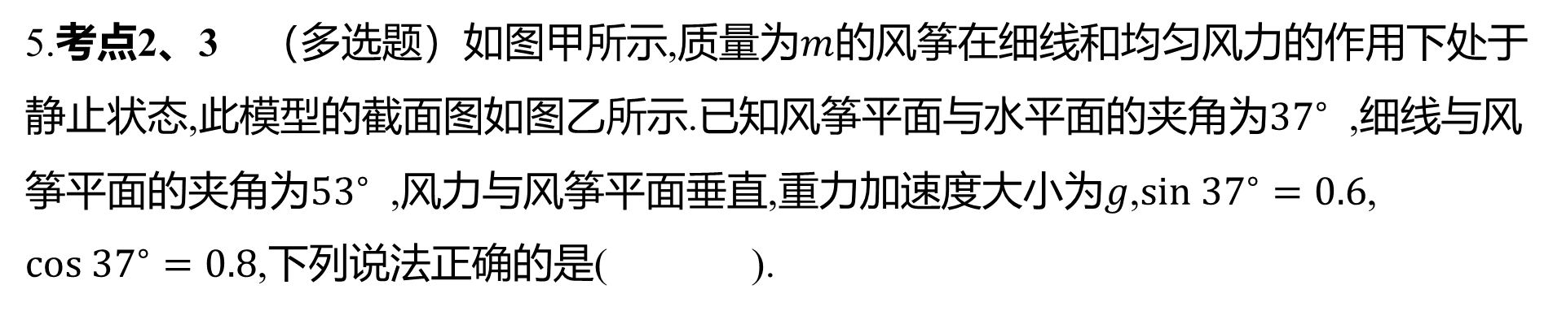
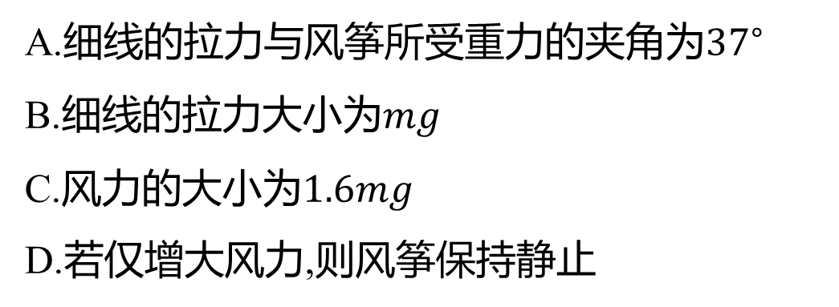
5.考点2、3 （多选题）如图甲所示,质量为$m$ 的风筝在细线和均匀风力的作用下处于
静止状态,此模型的截面图如图乙所示.已知风筝平面与水平面的夹角为${37}^{∘}$ ,细线与风
筝平面的夹角为${53}^{∘}$ ,风力与风筝平面垂直,重力加速度大小为$g$,$sin {37}^{∘}=0.6$ ,
$cos {37}^{∘}=0.8$ ,下列说法正确的是( ).
BC
A.细线的拉力与风筝所受重力的夹角为${37}^{∘}$
B.细线的拉力大小为$mg$
C.风力的大小为$1.6mg$
D.若仅增大风力,则风筝保持静止

Slide 16
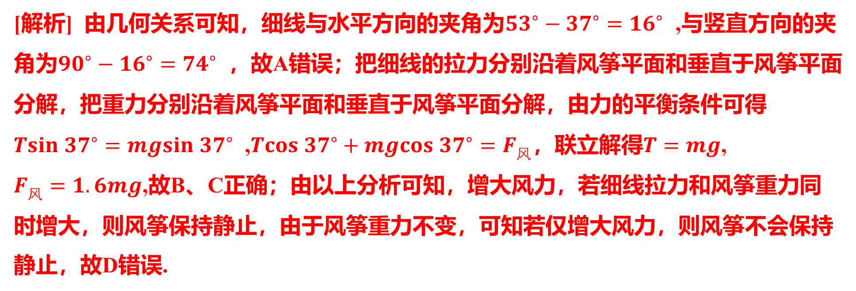
[解析] 由几何关系可知，细线与水平方向的夹角为${53}^{∘}−{37}^{∘}={16}^{∘}$ ,与竖直方向的夹
角为${90}^{∘}−{16}^{∘}={74}^{∘}$ ，故A错误；把细线的拉力分别沿着风筝平面和垂直于风筝平面
分解，把重力分别沿着风筝平面和垂直于风筝平面分解，由力的平衡条件可得
$Tsin {37}^{∘}=mgsin {37}^{∘}$ ,$Tcos {37}^{∘}+mgcos {37}^{∘}=F_{风}$，联立解得$T=mg$ ,
$F_{风}=1.6mg$ ,故B、C正确；由以上分析可知，增大风力，若细线拉力和风筝重力同
时增大，则风筝保持静止，由于风筝重力不变，可知若仅增大风力，则风筝不会保持
静止，故D错误.

Slide 17
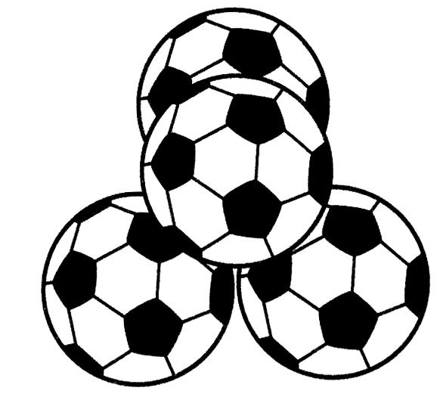
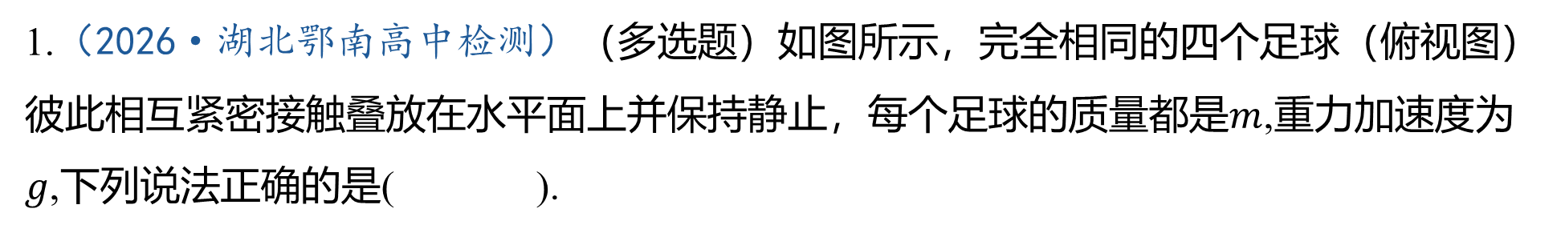
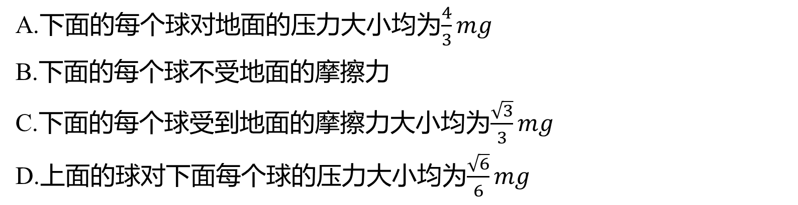
拓展考点突破练
限时10分钟
1.（2026·湖北鄂南高中检测）（多选题）如图所示，完全相同的四个足球（俯视图）
彼此相互紧密接触叠放在水平面上并保持静止，每个足球的质量都是$m$ ,重力加速度为
$g$ ,下列说法正确的是( ).
AD
A.下面的每个球对地面的压力大小均为$\frac{4}{3}mg$
B.下面的每个球不受地面的摩擦力
C.下面的每个球受到地面的摩擦力大小均为$\frac{\sqrt{3}}{3}mg$
D.上面的球对下面每个球的压力大小均为$\frac{\sqrt{6}}{6}mg$

Slide 18
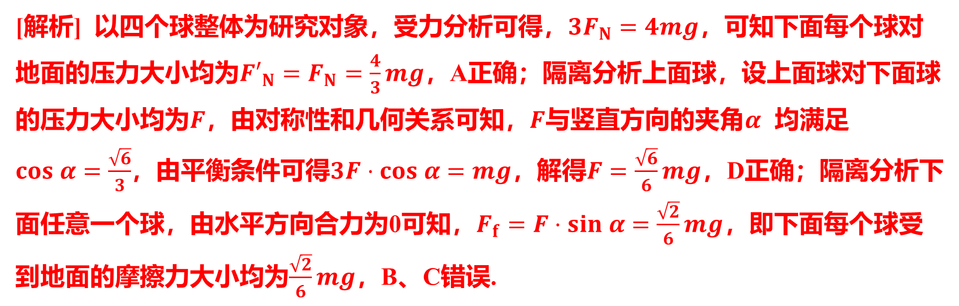
[解析] 以四个球整体为研究对象，受力分析可得，$3F_{N}=4mg$ ，可知下面每个球对
地面的压力大小均为$F′_{N}=F_{N}=\frac{4}{3}mg$ ，A正确；隔离分析上面球，设上面球对下面球
的压力大小均为$F$，由对称性和几何关系可知，$F$与竖直方向的夹角$α$ 均满足
$cos α=\frac{\sqrt{6}}{3}$，由平衡条件可得$3F⋅cos α=mg$，解得$F=\frac{\sqrt{6}}{6}mg$ ，D正确；隔离分析下
面任意一个球，由水平方向合力为0可知，$F_{f}=F⋅sin α=\frac{\sqrt{2}}{6}mg$ ，即下面每个球受
到地面的摩擦力大小均为$\frac{\sqrt{2}}{6}mg$ ，B、C错误.

